Slide 1


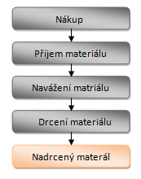
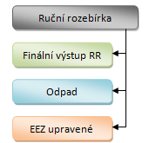
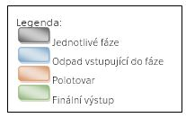
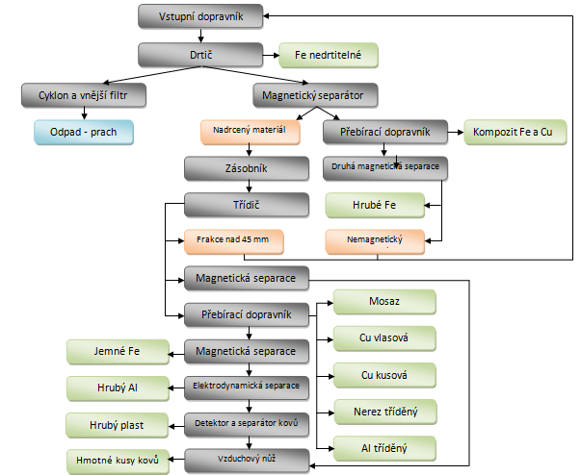
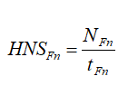
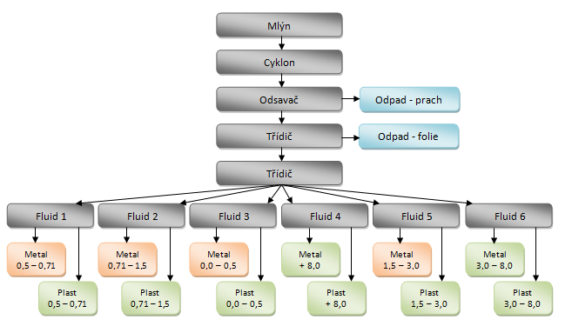
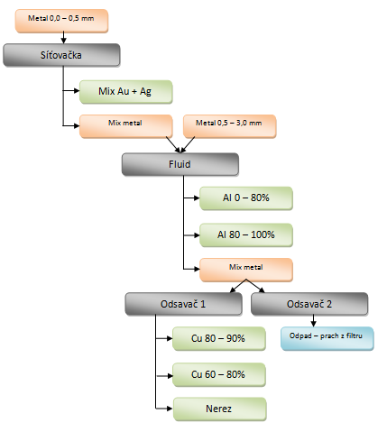
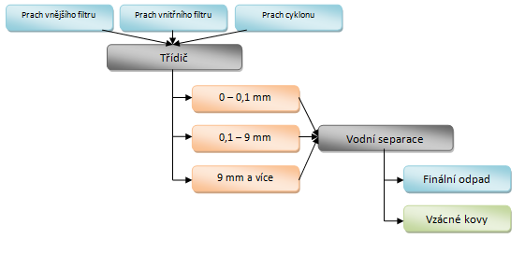
VYUŽITÍ METODY HODINOVÝCH NÁKLADOVÝCH SAZEB V PROCESNÍM ŘÍZENÍ PODNIKU NA LIKVIDACI ODPADU
ČESKÉ VYSOKÉ UČENÍ TECHNICKÉ V PRAZE
MASARYKŮV ÚSTAV VYŠŠÍCH STUDIÍ
Autor: Žaneta Wurmová
Vedoucí práce: Doc. Ing. Martin Zralý, Csc
Abstrakt
Abstract
Předmětem této bakalářské práce je vytvořit návrh procesního řízení podniku na likvidaci odpadu. Při vypracování tohoto projektu je provedena důsledná analýza procesu, včetně identifikace hlavních zdrojů a rozsahu jejich využití. Také je kladen důraz na racionální využití metody hodinových nákladových sazeb. Výstupem je návrh praktického využití metody hodinové nákladové sazby pro řízení nákladu a motivaci pracovníků.
The objective of this Bachelor’s Thesis is an application of hourly cost tariff in the process management of the enterprises for waste disposal. Consistent process analysis includes specifying main sources and applying their usage. Also, there is an emphasis on the rational use of hourly cost tariffs. The output of this thesis is the practical utilization of hourly cost tariff methods for cost control and employee motivation.
Úkol
Výpočet HNS
Pro splnění cíle je nutná návštěva podniku v Jihlavě, kde dochází k důkladnému seznámení se se společností a prostudování poskytnutých materiálů a informací. Dále je vyžadována důsledná analýza procesu, nákladů a zdrojů společnosti, analýza relevantní teorie a její správná aplikace. Jedná se zejména o splnění těchto úkolů: 1. Analýza společnosti, 2. Analýza současné situace, 3. Analýza relevantní teorie, 4. Identifikace zdrojů, 5. Analýza nákladů a kapacitního plánu, 6. Návrh na rozčlenění produkčního procesu do fází a činností, 7. Přiřazení zdrojů, produktů k jednotlivým fázím, 8.Zpracování návrhu provozního rozpočtu pro každou fázi a způsobu jeho sestavování a vyhodnocování, 9. Návrhu určení a vyhodnocování HNS každé fáze, 10. Shrnutí dosažených výsledků
Pro určení celkových nákladů identifikovaných fází je prvotně třeba určit celkové náklady jednotlivých zdrojů. Například celkové náklady fáze 1 pro lidské zdroje by se určily součtem nákladů na mzdu pracovníků, na zdravotní a sociální pojištění, na ochranné a osobní pracovní pomůcky. Součtem všech těchto nákladků se dostane hodnota celkových nákladů na lidské zdroje. Stejný postup se praktikuje u všech následujících zdrojů. Hodnota nákladů na fázi je určena sumou nákladů na jednotlivé zdroje. Například pro určení celkových nákladů na fázi 1 se sčítají celkové náklady na lidské zdroje, hmotné zdroje a nehmotné zdroje. Stejný postup se aplikuje pro výpočet nákladů na ostatní fáze, tudíž obecný vztah by se dal zaznamenat následovně:
Kde:
N_{Fn} Náklady fáze n
N_{LZFn} Náklady lidských zdrojů pro fázi n
N_{HZFn} Náklady hmotných zdrojů pro fázi n
N_{NZFn} Náklady nehmotných zdrojů pro fázi n
K určení hodnoty hodinové nákladové sazby právě pro jednu fázi se podělují náklady na právě jednu fázi s kapacitou využití dané fáze. Obecný vztah pro celý tento proces se nechá zaznamenat takto:
Kde:
HNS_{Fn} Hodinová nákladová sazba jedné fáze
N_{Fn} Náklady fáze n
t_{Fn} Kapacita fáze n
Po dosazení hodnot do tohoto obecného vzorce by se získala hodnota HNS pro jednotlivé fáze. Hodinová nákladová sazba stanovuje náklady na průběh 1 hodiny činností ve fázi. Do vzorce se dají doplnit hodnoty jak plánované, tak skutečné.
Procesní schéma
Fáze 1
Fáze 2
Fáze 3
Vyhodnocení
Po návštěvě podniku v Jihlavě a prostudování poskytnutých podkladů jsem analyzovala současnou situaci podniku. Důraz jsem hlavně kladla na analýzu procesu společnosti. Na tomto základě jsem vytvořila svůj vlastní návrh.
Můj návrh rozděluje proces do čtyř samostatných fází. Těmito fázemi jsou fáze 1 – Nákup, fáze 2 – Rozebírka, fáze 3 – Online, fáze 4 – Offline. K jednotlivým fázím jsem přidělila činnosti, které v těchto fázích probíhají. K činnostem jsem také přiřadila výstupy a polotovary, které činnosti produkují. Propojením těchto aspektů jsem vytvořila vhodné schéma procesu. Dále jsem také vytvořila produkční schéma, které znázorňuje pouze fáze a jejich jednotlivé vstupy a výstupy. Toto schéma je vhodné využít při sestavování nákladů na produkt, jelikož jasně zobrazuje propojení produktu s fází.
K novému návrhu procesu jsem následně přiřadila jeho hlavní zdroje, které jsem rozdělila do tří složek – lidské zdroj, hmotné zdroje a nehmotné zdroje.
Tato identifikace zdrojů posloužila jako základ pro sestavení návrhu procesního rozpočtu. V návrhu procesního rozpočtu jsou zachycené jednotlivé fáze, jejich lidské, hmotné, nehmotné zdroje a k nim přiřazeny jejich jednotlivé náklady. Tento návrh slouží jako doporučení, jak přesněji specifikovat položky provozního rozpočtu.
Zjištěním nákladů z provozního rozpočtu a z analýzy provozu linky, která souží jako základ pro určení kapacitního plánu, jsem vytvořila obecně platný vzorec pro společnost pro výpočet hodnoty hodinové nákladové sazby. Tento obecný vzorec slouží jako doporučení pro propočet HNS pro fázi. Dále jsem uvedla dva návrhy na využití HNS. Jako příklad prvního využití jsem sestavila kalkulační vzorec. Jako druhý návrh využití HNS jsem demonstrovala motivační využití metody hodinové nákladové sazby a určila odpovědnost pracovníku za dodržování výše naplánovaného kapacitního plánu.
Fáze 4 - Offline
Fáze 4 – Mokré splavy

